Slide 1
Вызванные потенциалы, связанные с событием на предъявление эмоционально-образного паттерна у пациентов с расстройством аутистического спектра
Доцент, к.м.н. Морозова А. В.
Доцент, к.м.н. Ефименко М. В.
Кафедра детской и общей неврологии ФИПО
ГОО ВПО Донецкий национальный медицинский университет им. М.Горького

Slide 2
Расстройство аутистического спектра
– психическое расстройство детского возраста, характеризующееся нарушением социального взаимодействия и общения, повторяющимися и стереотипными моделями поведения и неравномерным интеллектуальным развитием, часто с умственной отсталостью

Slide 3
В МКБ-11 расстройство аутистического спектра делится на подтипы:
6A02.0 РАС без расстройства интеллектуального развития и без нарушений функционального языка, либо с мягким нарушением.
6A02.1 РАС с расстройством интеллектуального развития и без нарушений функционального языка, либо с мягким нарушением.
6A02.2 РАС без расстройства интеллектуального развития и c нарушением функционального языка.
6A02.3 РАС с расстройством интеллектуального развития и с нарушением функционального языка.
6A02.4 РАС без расстройства интеллектуального развития и с отсутствием функционального языка.
6A02.5 РАС с расстройством интеллектуального развития и с отсутствием функционального языка.
6A02.Y Другое уточнённое расстройство аутистического спектра.
6A02.Z Расстройство аутистического спектра, неуточнённое.

Slide 4
Дефицит навыка распознавания и интерпретаций эмоций пациентами связывается с нарушениями в социальном взаимодействии и считается одним из определяющих признаков данного расстройства.

Slide 5
Цель
Изучить возможности мультифокальных вызванных потенциалов, связанных с событием (ВПСС), в выявлении и объективизации селективных когнитивных нарушений эмоционально-образного паттерна у пациентов с РАС без расстройства интеллектуального развития и c нарушением/отсутствием функционального языка

Slide 6
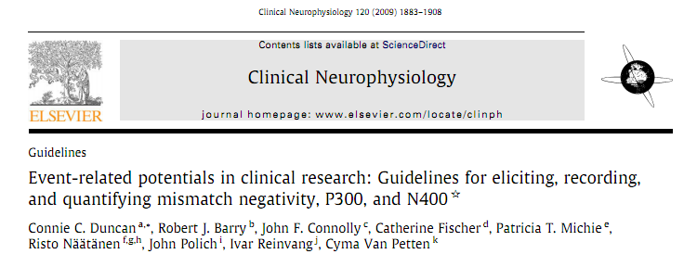
Нейрофизиологический метод
Зрительные вызванные потенциалы, связанные с событием
Слуховые вызванные потенциалы, связанные с событием
(Duncan C.C., Barry C.C., Connolly J.F. [et al] Event-related potentials in clinical research: Guidelines for eliciting, recording, and quantifying mismatch negativity, P300, and N400 , 2009)
16-канального компьютерного диагностического комплекса «Експерт» (Tredex) Украина, Харьков ТРКО.31940081.001 — 2006 РЭ, ГОСТ 20790.

Slide 7
Мультифокальные вызванные потенциалы, связанные с событием
Стимул-паттерны адресованные когнитивной стратегической зоне или
нейрональным сетям «фокуса когнитивного взаимодействия»,
которые обрабатывают информацию и участвуют в познавательном процессе

Slide 8
Исследуемая группа
27 детей в возрасте от 5 до 7 лет (девочек - 16, мальчиков - 11) Установленный диагноз
6A02.2 РАС без расстройства интеллектуального развития и c нарушением функционального языка. (18 человек)
6A02.4 РАС без расстройства интеллектуального развития и с отсутствием функционального языка. (9 человек)
Отсутствие нарушений слуха
Контрольная группа
30 здоровых детей той же возрастной группы

Slide 9
Эмоционально- образный паттерн
Notes:
Предъявлялись схематические изображения эмоций и фотографии людей/человека с различными эмоциями. Пациенту необходимо было выбрать нажатием на кнопку улыбающуюся или смеющуюся картинку.

Slide 10
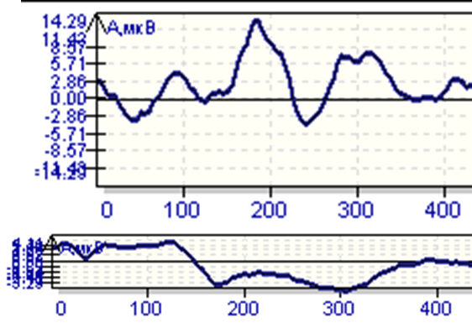
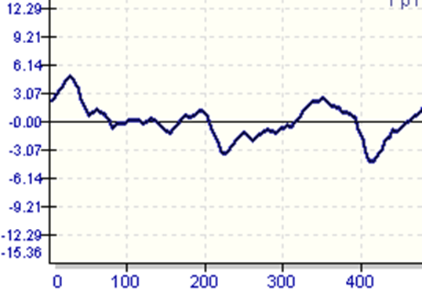
Ответы ВПСС
норма
Отсутствие распознавание стимулов
Значимый стимул
Незначимый стимул
Сохранение распознавание стимулов с удлинение латентности пика Р300

Slide 11
Данные эмоционально-образного ВПСС
Контрольная группа – 100% норма

Slide 12
Вывод:
Мультифокальные вызванных потенциалов, связанных с событием (ВПСС) на предъявление эмоционально-образного паттерна могут послужить инструментом в выявлении и объективизации селективных когнитивных нарушений, что в даст возможность для дифференцирования и раннего выявления
РАС без расстройства интеллектуального развития и c нарушением/отсутствием функционального языка. Данное исследование имеет высокую позитивную прогностическую ценность (96%; 0,93).

